Slide 1
3.SINIF FEN BİLİMLERİ 4.ÜNİTE MADDEYİ TANIYALIM 1.BÖLÜM MADDENİN ÖZELLİKLERİ

Slide 2
KAVRAMLAR
01
02
05
03
06
04
SERTLİK
RENK
YUMUŞAKLIK
KOKU
ESNEKLİK
KIRILGANLIK
07
12
08
10
11
09
TAT
GAZ
PÜRÜZLÜ
SIVI
PÜRÜZSÜZ
KATI

Slide 3
MADDEYİ NİTELEYEN ÖZELLİKLER
SERTLİK
YUMUŞAKLIK
ESNEKLİK
KIRILGANLIK
RENK
KOKU
TAT
PÜRÜZLÜ
PÜRÜZSÜZ

Slide 4
MADDEYİ NİTELEYEN ÖZELLİKLER
Çevremize baktığımızda farklı şekillerde ve renklerde pek çok varlık görürüz. Çevremizde gördüklerimizin hepsi maddedir.
Maddeler belli bir yer kaplar ve kendilerine özgü özellikleri vardır. Maddelerin özelliklerini duyu organlarımızla ayırt edebiliriz.
Örneğin domatesin rengini gözümüzle, kokusunu burnumuzla, tadını dilimizle, yumuşaklığını derimizle
algılarız.

Slide 5
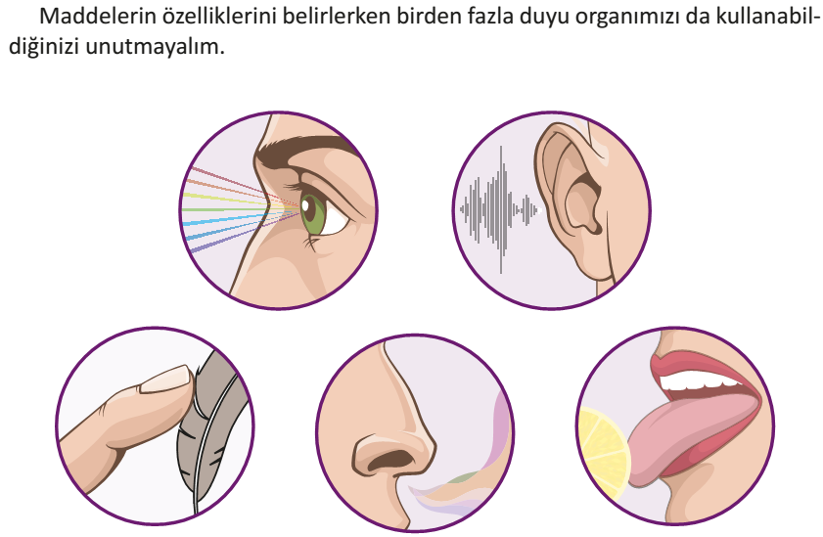

Slide 6
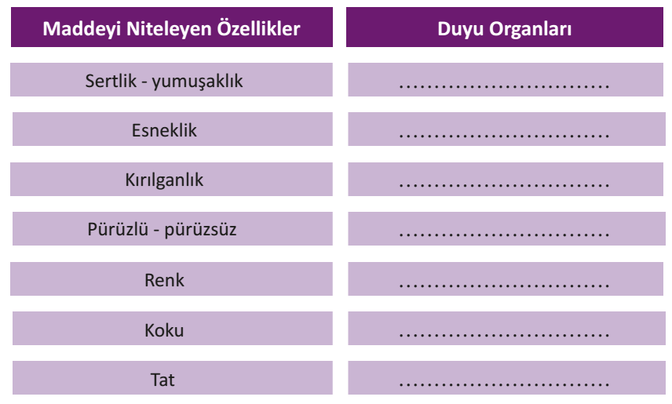

Slide 9
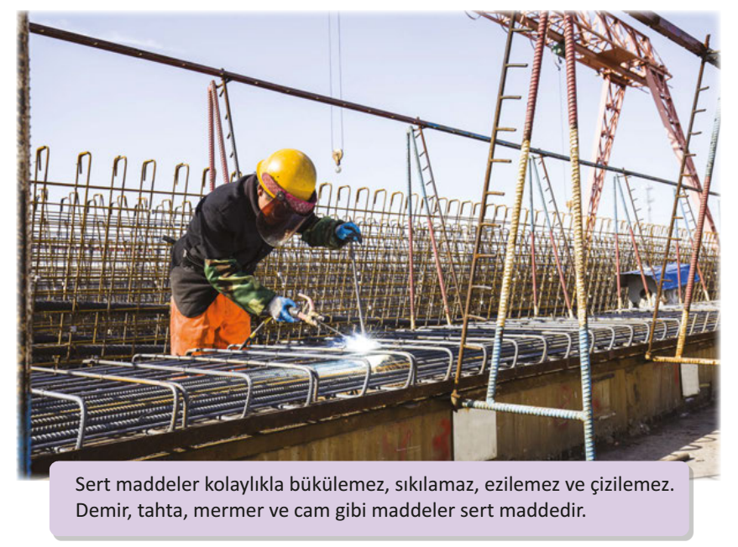

Slide 11
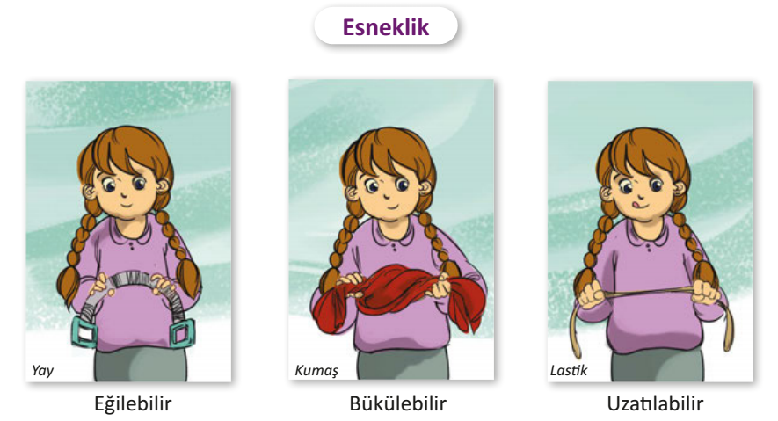

Slide 13
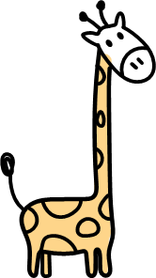

Slide 16
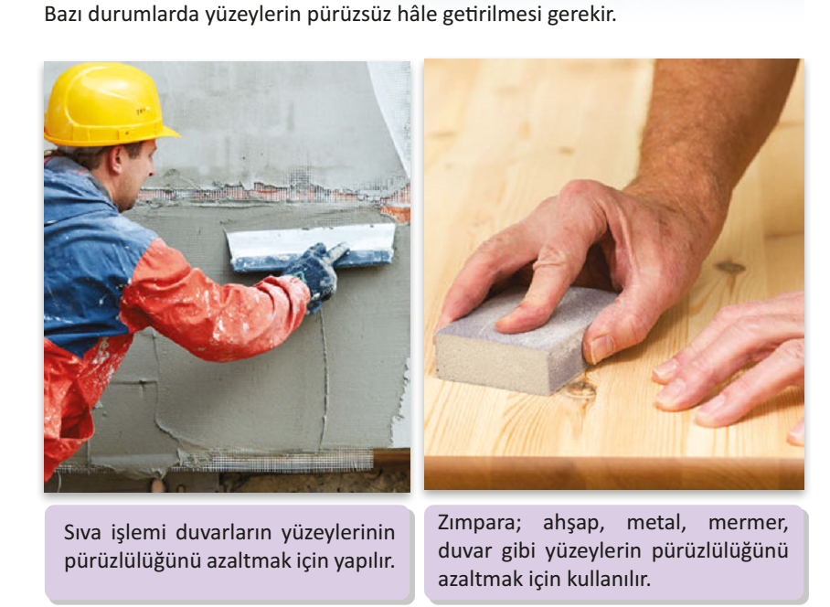

Slide 20
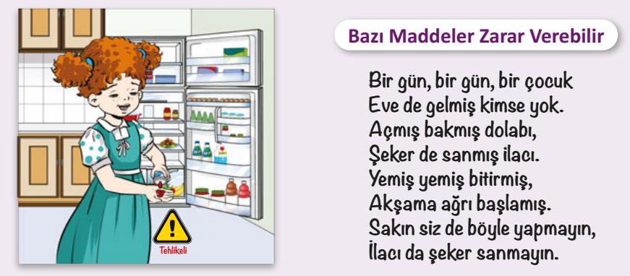

Slide 22
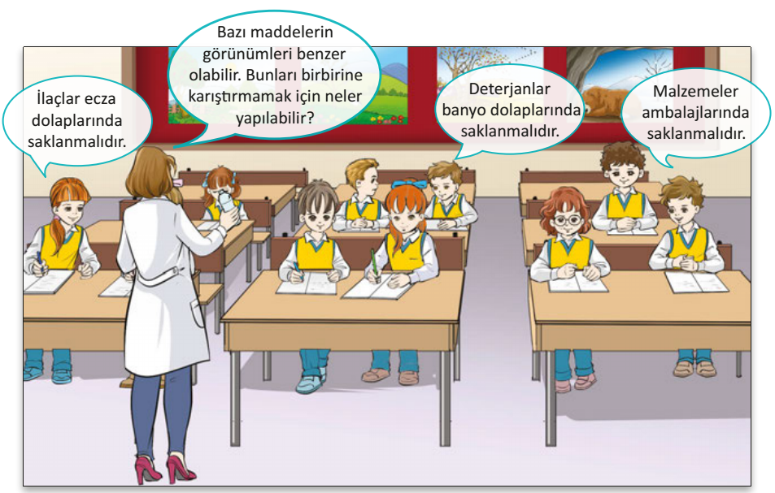

Slide 23
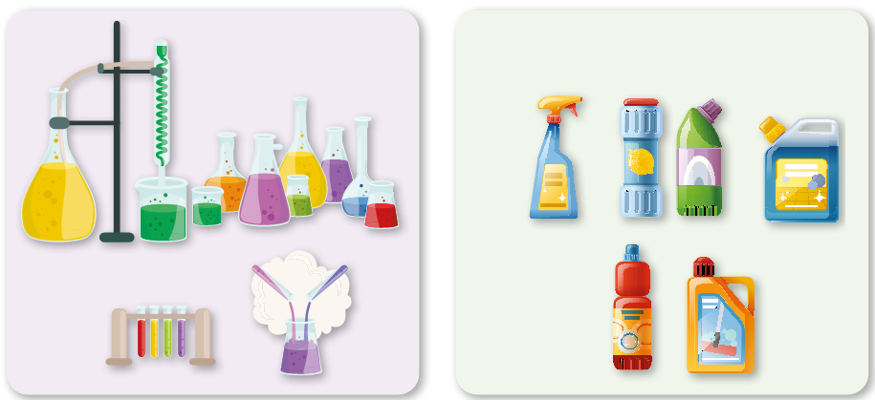
Çevremizde pek çok madde vardır. Maddeleri duyu organlarımızla ayırt edebileceğimizi öğrenmiştik. Ancak bazı maddelere dokunmak, bakmak, onları tatmak ve koklamak canlı vücuduna zarar verebilir.
Deterjan, Un, Çamaşır Suyu, Şeker, İlaç, Su, İlaçlar ecza dolaplarında saklanmalıdır. Bazı maddelerin görünümleri benzer olabilir.
Bunları birbirine karıştırmamak için neler yapılabilir?
Malzemeler ambalajlarında saklanmalıdır. Deterjanlar banyo dolaplarında saklanmalıdır.
Çamaşır suyu ve içme suyu renksizdir. Un ve deterjan beyazdır. Şeker ve bazı ilaçlar çeşitli renklerde olabilir.
Temizlik malzemelerinin çoğunda zararlı maddeler vardır. Laboratuvarda bulunan maddeler yanıcı, yakıcı veya zehirli olabilir. Reçetesiz ilaç kullanmak sağlığımıza büyük zarar verir. Hatta hayati tehlikeye yol açabilir.

Slide 27
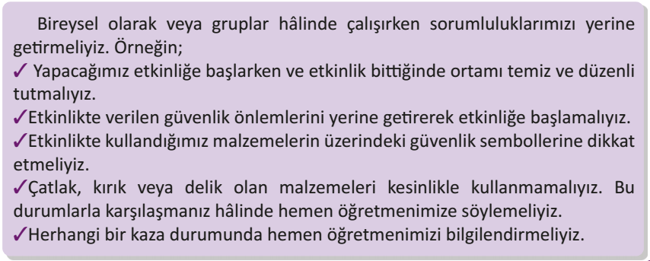

Slide 28
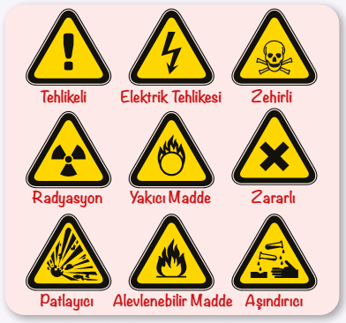
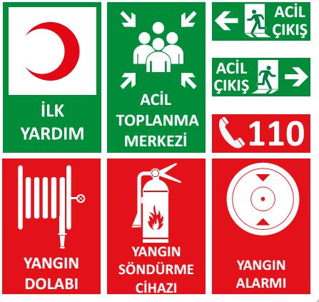
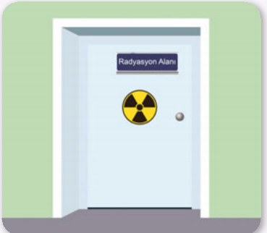

Slide 30
YÜKSELEN FEN
İZLEDİĞİNİZ İÇİN TEŞEKKÜR EDERİM

